Slide 1

!
Kelompok 7
ANALISIS DAN PERANCANGAN APLIKASI M-BANKING PADA BANK BCA

Slide 2
Presentasi
Penyusun
Haikal Tegar Amir
Dimas Adi Saputro
Billie
Johnson
Mariyani
19207167
Kelas : 19.3B.07
19207007
Kelas : 19.3B.07
19207114
Kelas : 19.3B.07

Slide 3



Pokok Pembahasan
Tujuan dan manfaat
Rumusan masalah
Simbol diagram
Analisis perancangan

Slide 4

TUJUAN & MANFAAT
Tujuan
Manfaat
Melakukan proses perancangan
Aplikasi Mobile Banking BCA
Perancangan ini diharapkan dapat mempermudah dalam membangun aplikasi sistem transaksi online berbasis mobile.
Dengan adanya sistem aplikasi berbasis mobile ini dapat memudahkan para pengguna untuk melakukan transaksi jarak jauh atau online.

Slide 5


Rumusan Masalah
Bagaimana merancang dan membangun aplikasi M-Banking pada Bank BCA ?

Slide 6
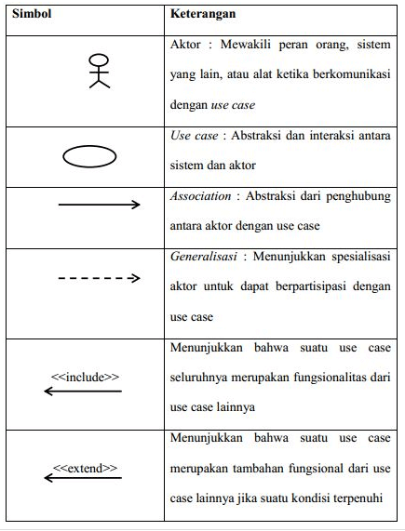
SIMBOL-SIMBOL DIAGRAM
SIMBOL USE CASE DIAGRAM
Use Case diagram merupakan diagram yang menjelaskan tentang bagaimana sistem akan di rancang dilihat dari sudut pandang objek sebagaimana penggunaan dari sistem

Slide 7
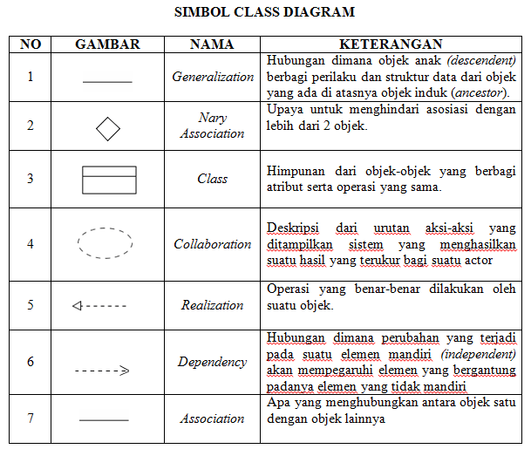
SIMBOL-SIMBOL DIAGRAM
SIMBOL CLASS DIAGRAM
Class diagram atau diagram kelas adalah salah satu jenis diagram struktur pada UML yang menggambarkan dengan jelas struktur serta deskripsi class, atribut, metode, dan hubungan dari setiap objek

Slide 8
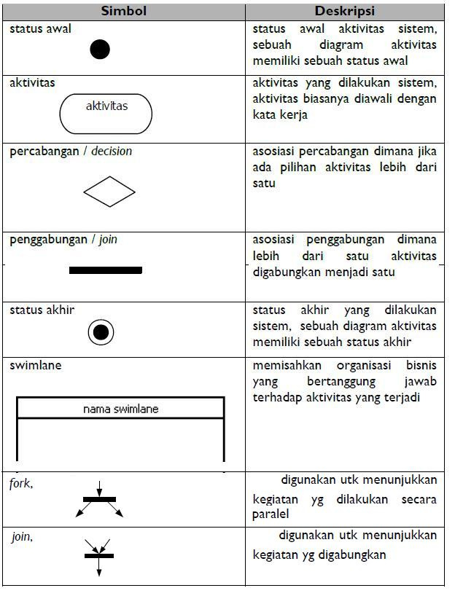
SIMBOL-SIMBOL DIAGRAM
SIMBOL ACTIVITY DIAGRAM
Activity Diagram merupakan rancangan aliran aktivitas atau aliran kerja dalam sebuah sistem yang akan dijalankan.
Activity Diagram juga digunakan untuk mendefinisikan atau mengelompokan aluran tampilan dari sistem tersebut.

Slide 9
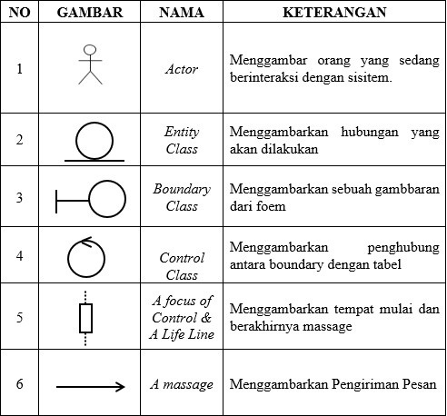
SIMBOL-SIMBOL DIAGRAM
SIMBOL SEQUENCE DIAGRAM
Sequence diagram menggambarkan interaksi antar objek di dalam dan di sekitar sistem (termasuk pengguna, display/form) berupa message yang digambarkan terhadap waktu

Slide 10
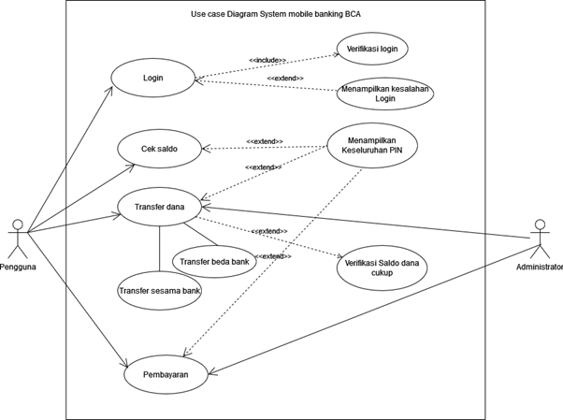

ANALISIS PERANCANGAN
USE CASE DIAGRAM
Use Case diagram juga menjelaskan kegiatan-kegiatan yang dilakukan oleh aktor sebagai Pengguna dan administrator. Berikut adalah gambaran mengenai sistem aplikasi M-banking pada Bank BCA:

Slide 11
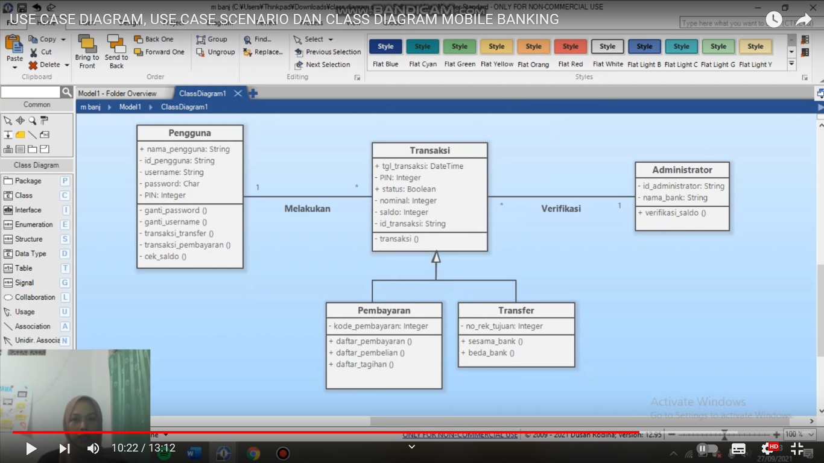
ANALISIS PERANCANGAN
CLASS DIAGRAM
Class diagram juga menjelaskan kegiatan-kegiatan yang dilakukan oleh aktor sebagai Pengguna dan administrator. Berikut adalah gambaran mengenai sistem aplikasi M-banking pada Bank BCA

Slide 12
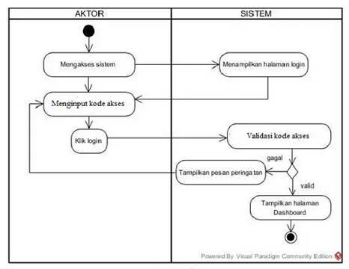
ANALISIS PERANCANGAN
ACTIVITY DIAGRAM
Activity diagram juga menjelaskan kegiatan-kegiatan yang dilakukan oleh aktor sebagai Pengguna dan administrator. Berikut adalah gambaran mengenai sistem aplikasi M-banking pada Bank BCA

Slide 13
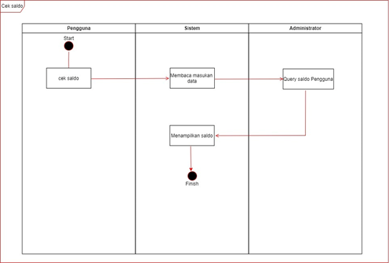
ANALISIS PERANCANGAN
ACTIVITY DIAGRAM
Activity diagram juga menjelaskan kegiatan-kegiatan yang dilakukan oleh aktor sebagai Pengguna dan administrator. Berikut adalah gambaran mengenai sistem aplikasi M-banking pada Bank BCA

Slide 14
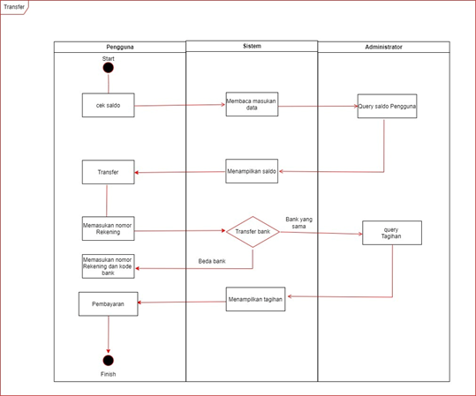
ANALISIS PERANCANGAN
ACTIVITY DIAGRAM
Activity diagram juga menjelaskan kegiatan-kegiatan yang dilakukan oleh aktor sebagai Pengguna dan administrator. Berikut adalah gambaran mengenai sistem aplikasi M-banking pada Bank BCA

Slide 15
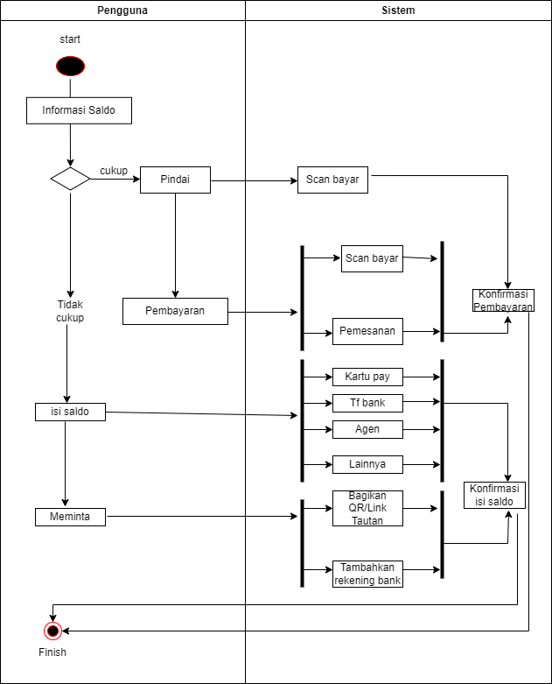
ANALISIS PERANCANGAN
ACTIVITY DIAGRAM
Activity diagram juga menjelaskan kegiatan-kegiatan yang dilakukan oleh aktor sebagai Pengguna dan administrator. Berikut adalah gambaran mengenai sistem aplikasi M-banking pada Bank BCA

Slide 16
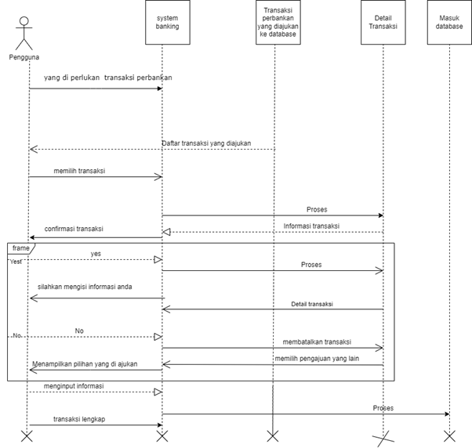
ANALISIS PERANCANGAN
SEQUENCE DIAGRAM
Sequence diagram juga menjelaskan kegiatan-kegiatan yang dilakukan oleh aktor sebagai Pengguna dan administrator. Berikut adalah gambaran mengenai sistem aplikasi M-banking pada Bank BCA

Slide 17
Presentasi
Kesimpulan
!
Kesimpulan dalam presentasi kali ini merupakan hasil analisa kelompok 7 dalam mengobservasi proses jalan m-banking BCA dengan menggunakan Metode
Use case diagram
Activity diagram
Class diagram
Sequence diagram
Dankeschön
!
Kelompok 7

